Slide 1
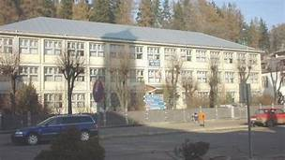

LICEUL TEORETIC
,,ION LUCA”
VATRA DORNEI
PREZENTAREA PROGRAMULUI MONDIAL ECO-ȘCOALA septembrie 2021-mai 2023

Slide 2
Înscrierea în Programul Mondial Eco-Școala- octombrie 2005
Reevaluarea programului: anii 2008, 2010, 2013, 2015, 2017, 2019
Temele programului:
Apa și Managementul deșeurilor
Eco-codului școlii
,,OM ȘI NATURĂ-ÎMPREUNĂ CREȘTEM!”
Coordonatori ai programului, la nivelul școlii: prof. Acatrinei Irinel Mioara, Lungoci Loredana

Slide 3
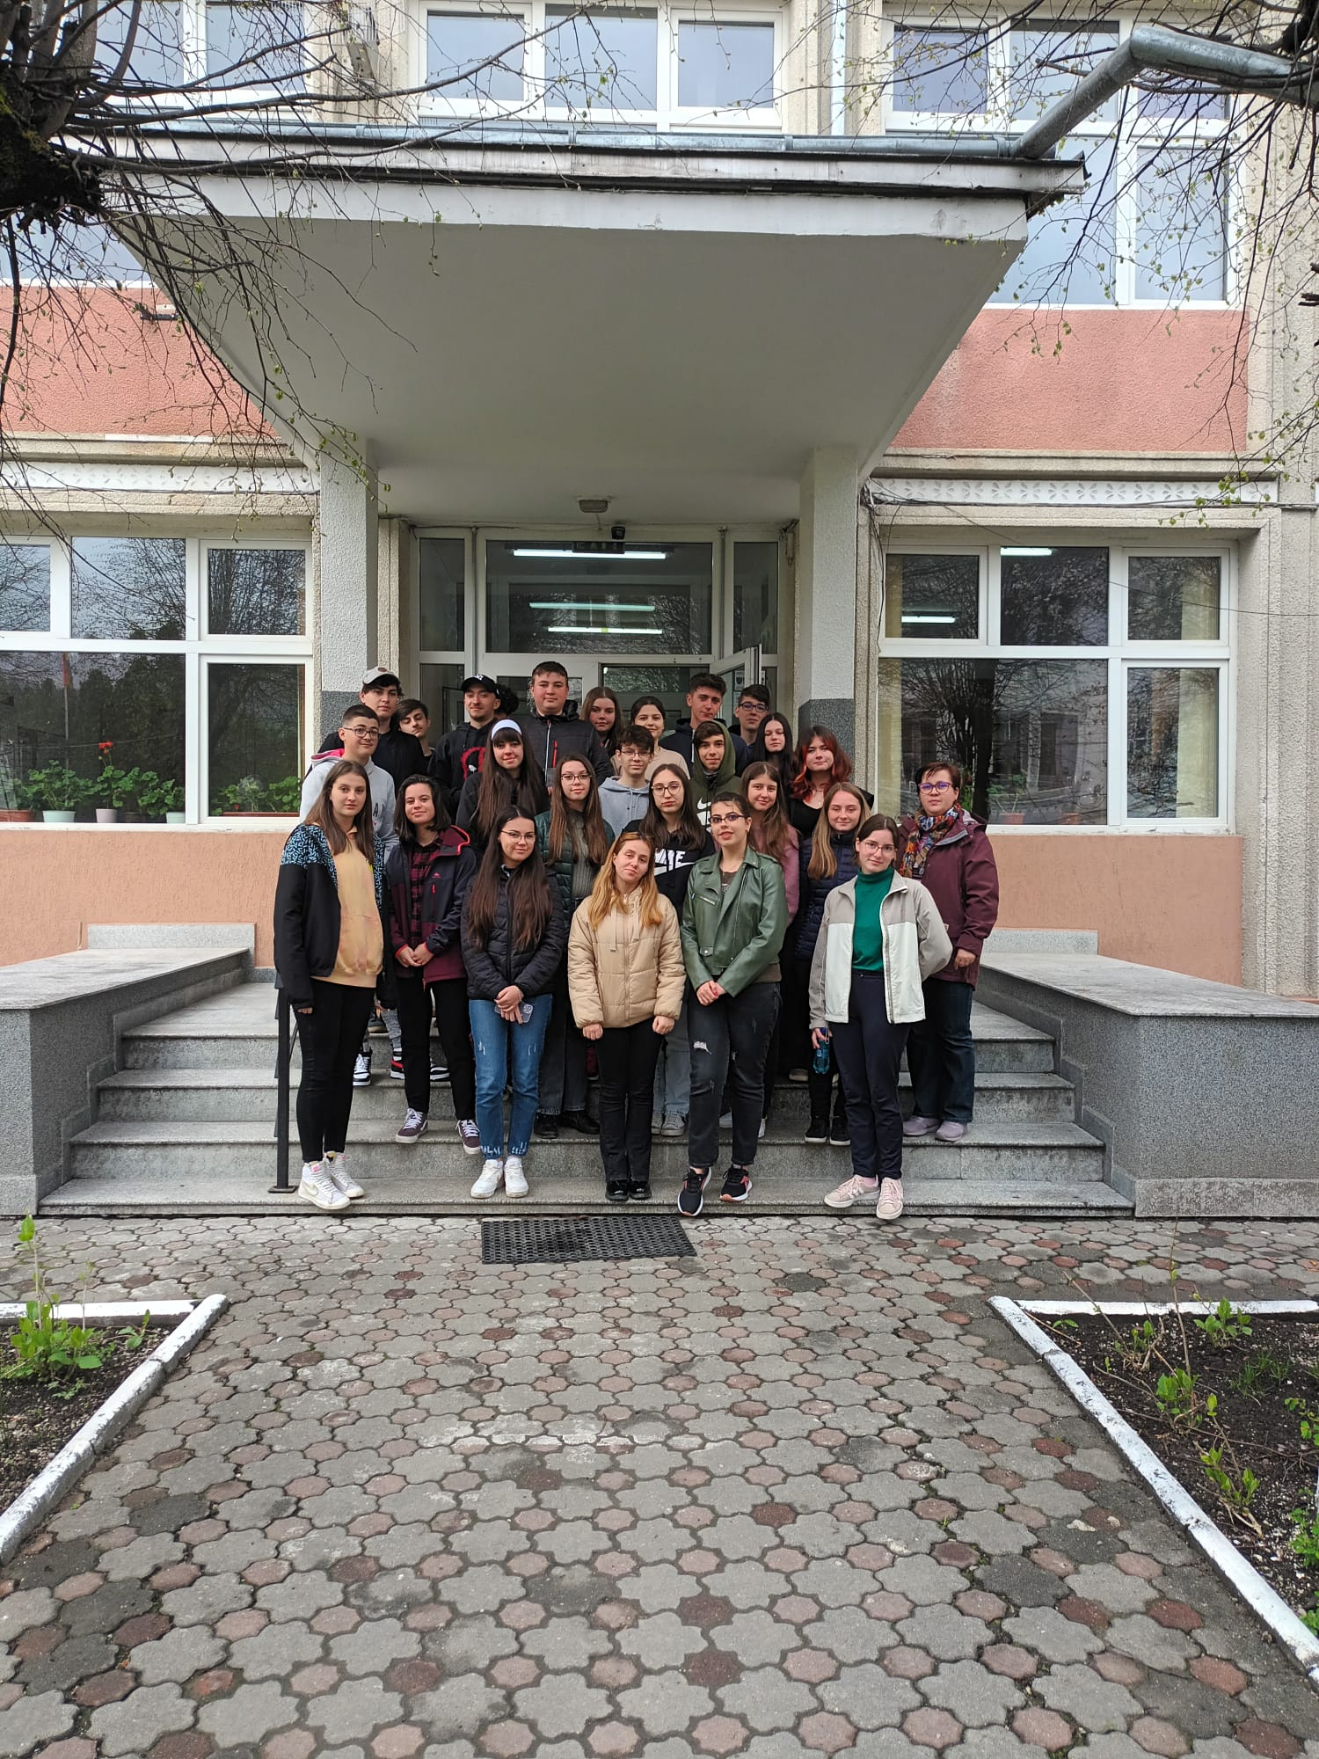
COMITETUL ECO
Au avut loc alegeri la nivelul Eco-comitetului, pe școală. După alegerea responsabililor pe clase, s-a ales președintele comitetului Eco pe școală și s-au împărțit responsabilitățile celorlalți membri.

Slide 4
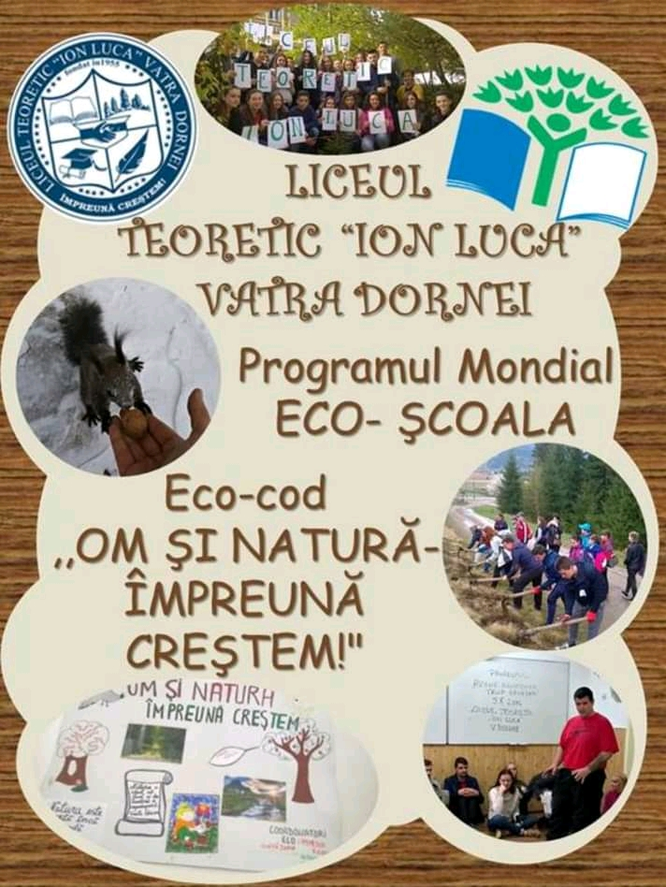
PLANUL DE ACȚIUNE ECO-ȘCOALA
Cuprinde activități care pun în aplicare soluțiile găsite pentru rezolvarea problemelor de mediu identificate: plantări, igienizări, selectarea deșeurilor;
Apele sunt o resursă importantă a zonei, dar izvoarele nu sunt analizate pentru a ști dacă apa este potabilă;
Selectarea deșeurilor începe din clasă și continuă acasă; deșeurile pot fi reciclate, dacă ești ingenios și lucrezi în echipă
Biodiversitatea trebuie protejată, pentru o planetă curată; poate constitui în același timp potențial turistic, într-o zonă montană, cu păduri de conifere, pajiști alpine și numeroase parcuri și rezervații naturale, în proximitate: Parcul Național Călimani, Parcul Național Rodna, Parcul Natura 2000 Rarău- Giumalău, Rezervația Tinovul Poiana Stampei.

Slide 5
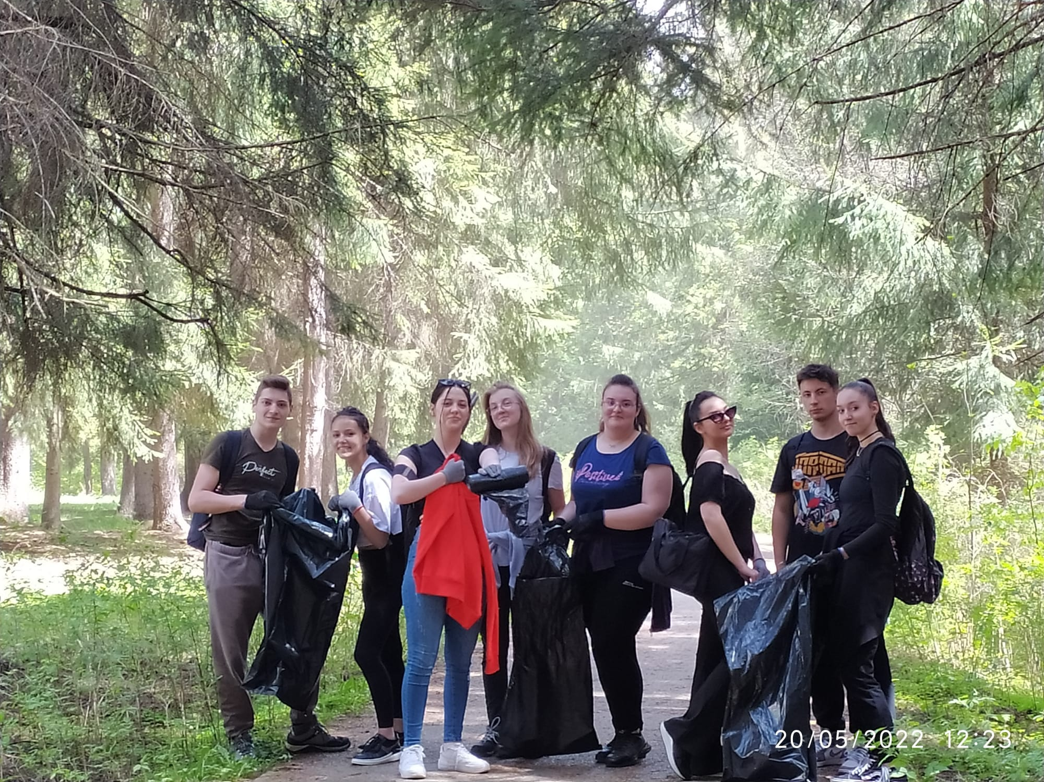
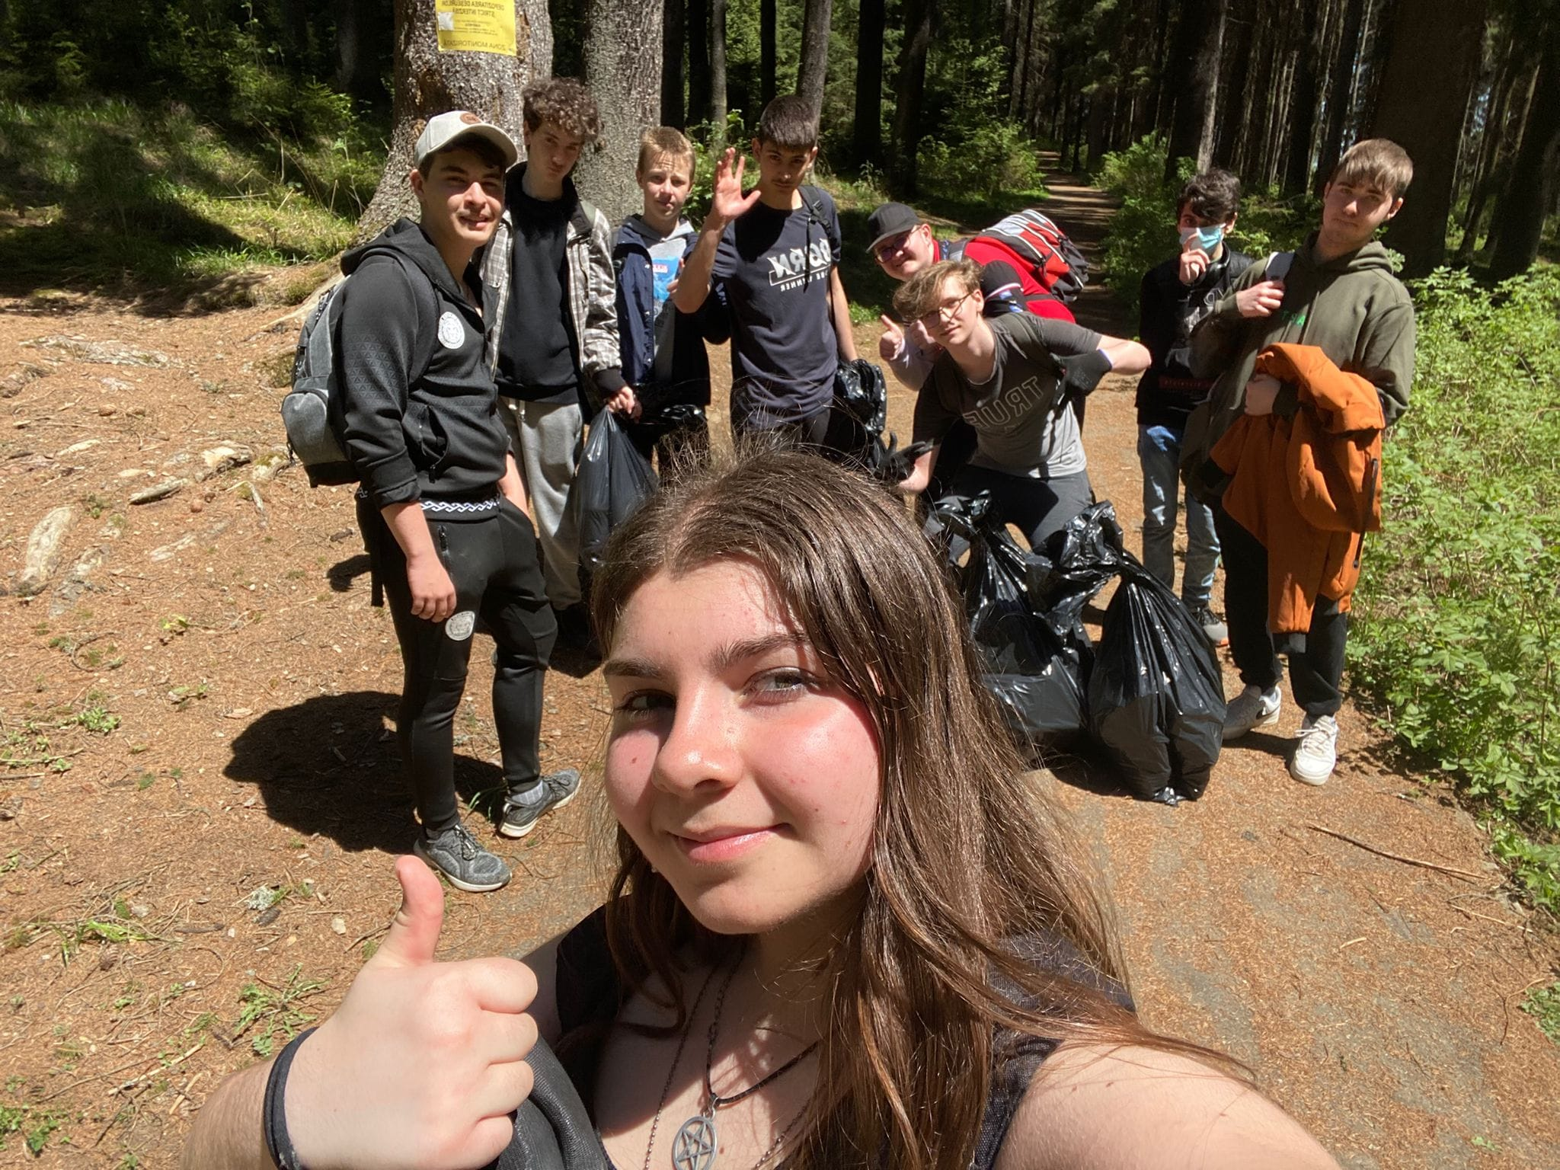
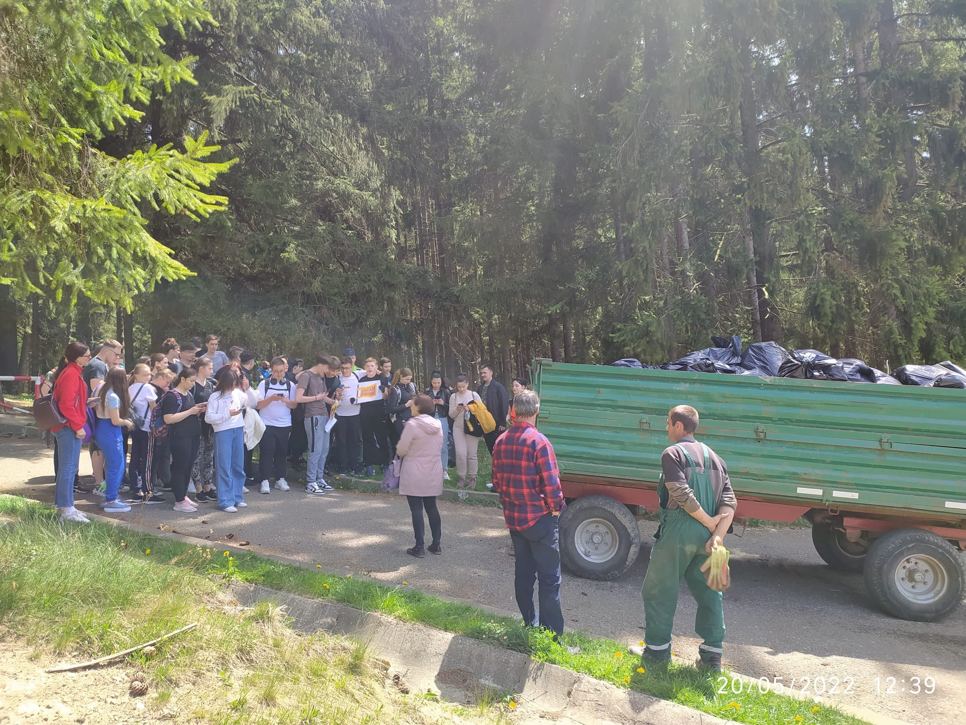
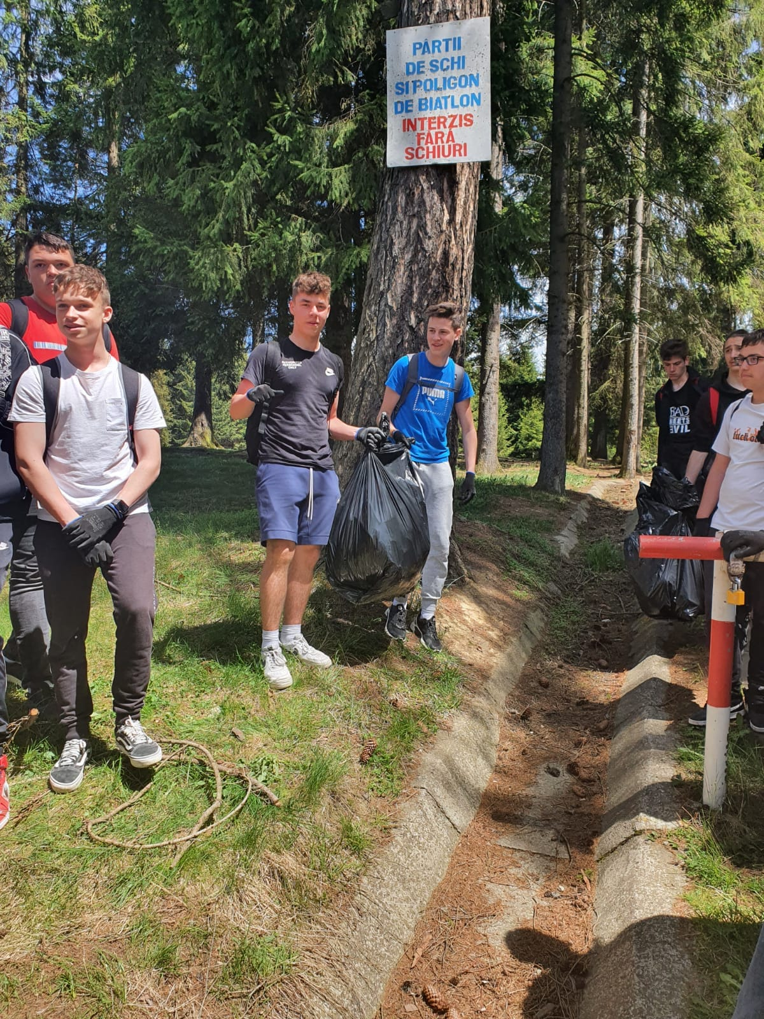
Împreună pentru un oraș mai curat!
Acțiune de ecologizare, cu participarea liceenilor dorneni, în parteneriat cu Primăria Vatra Dornei- 20 mai 2022.

Slide 6
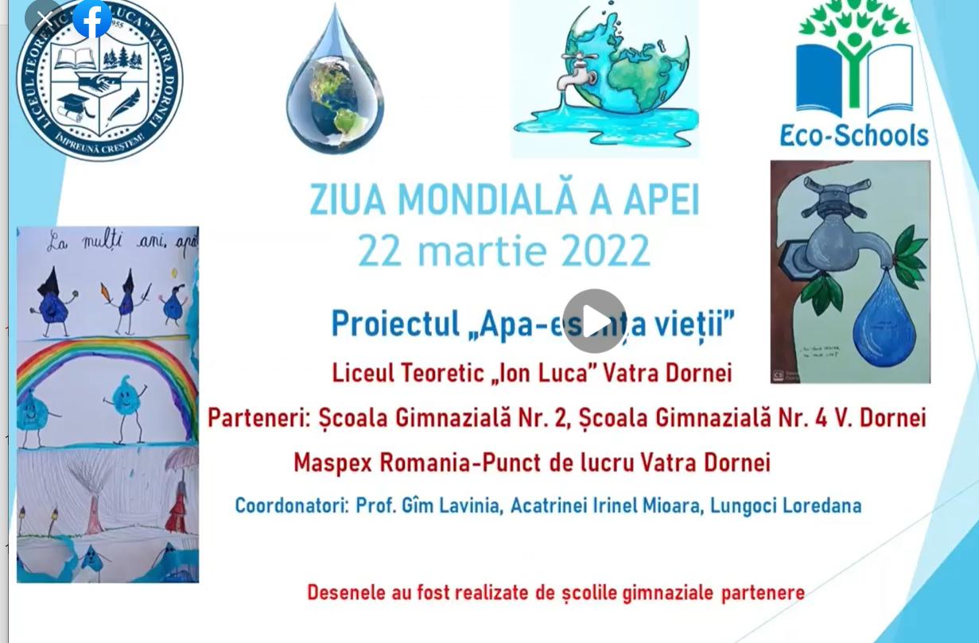
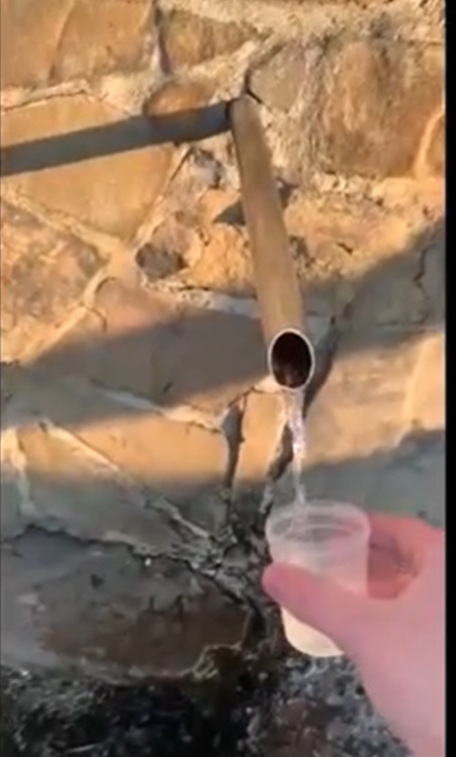
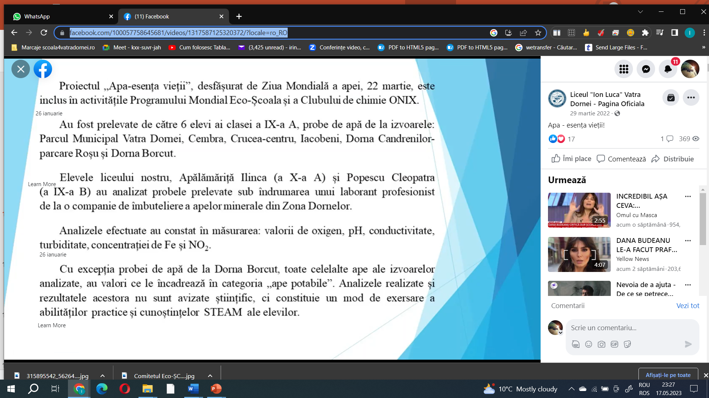
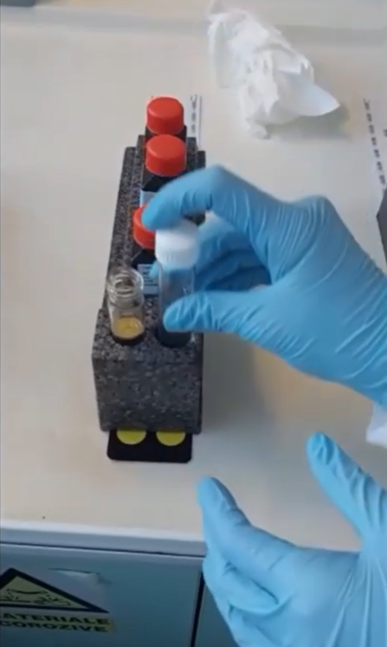
Apa- esența vieții
https://www.facebook.com/100057758645681/videos/1317587125320372/?locale=ro_RO

Slide 7
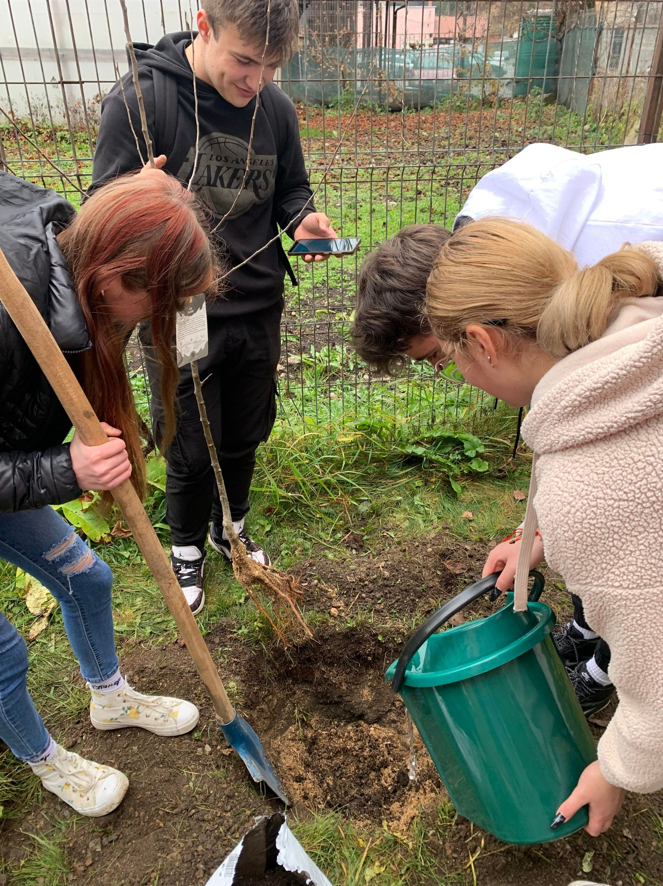
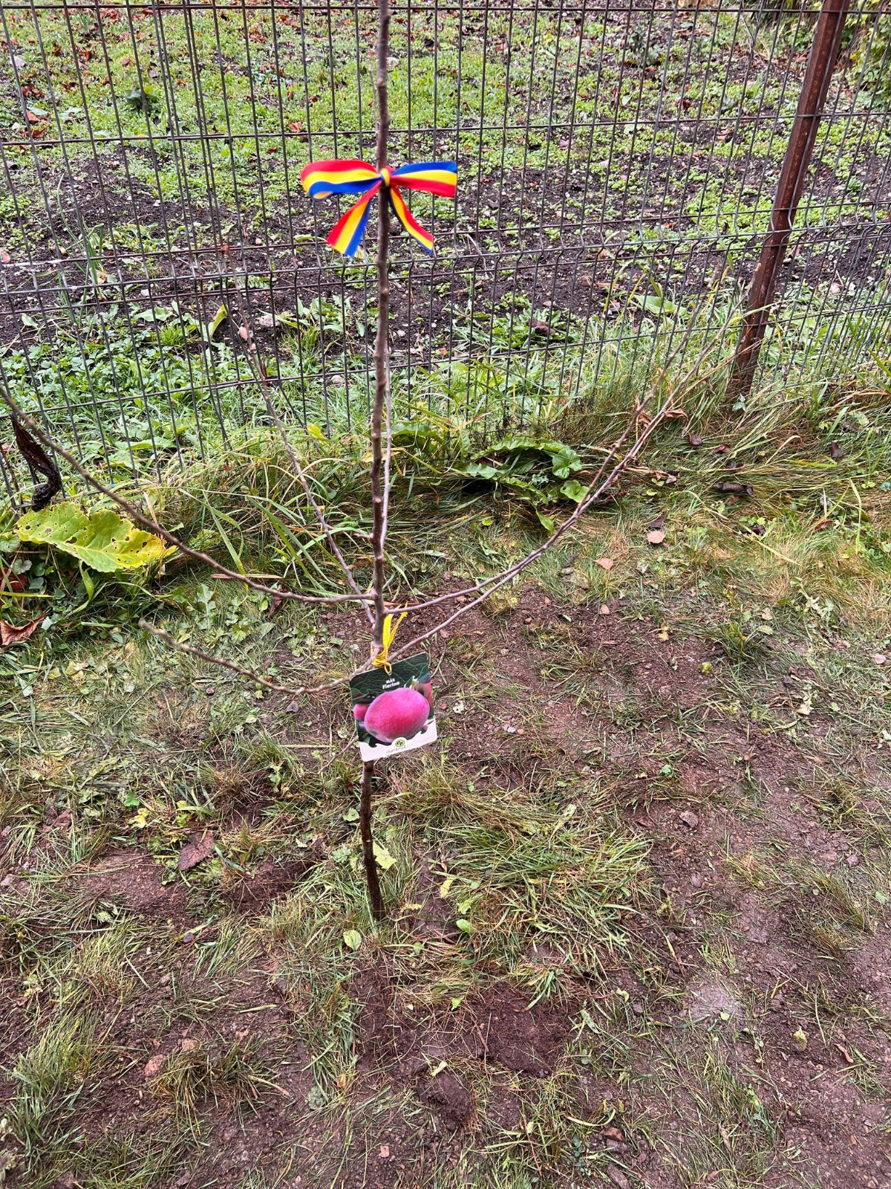
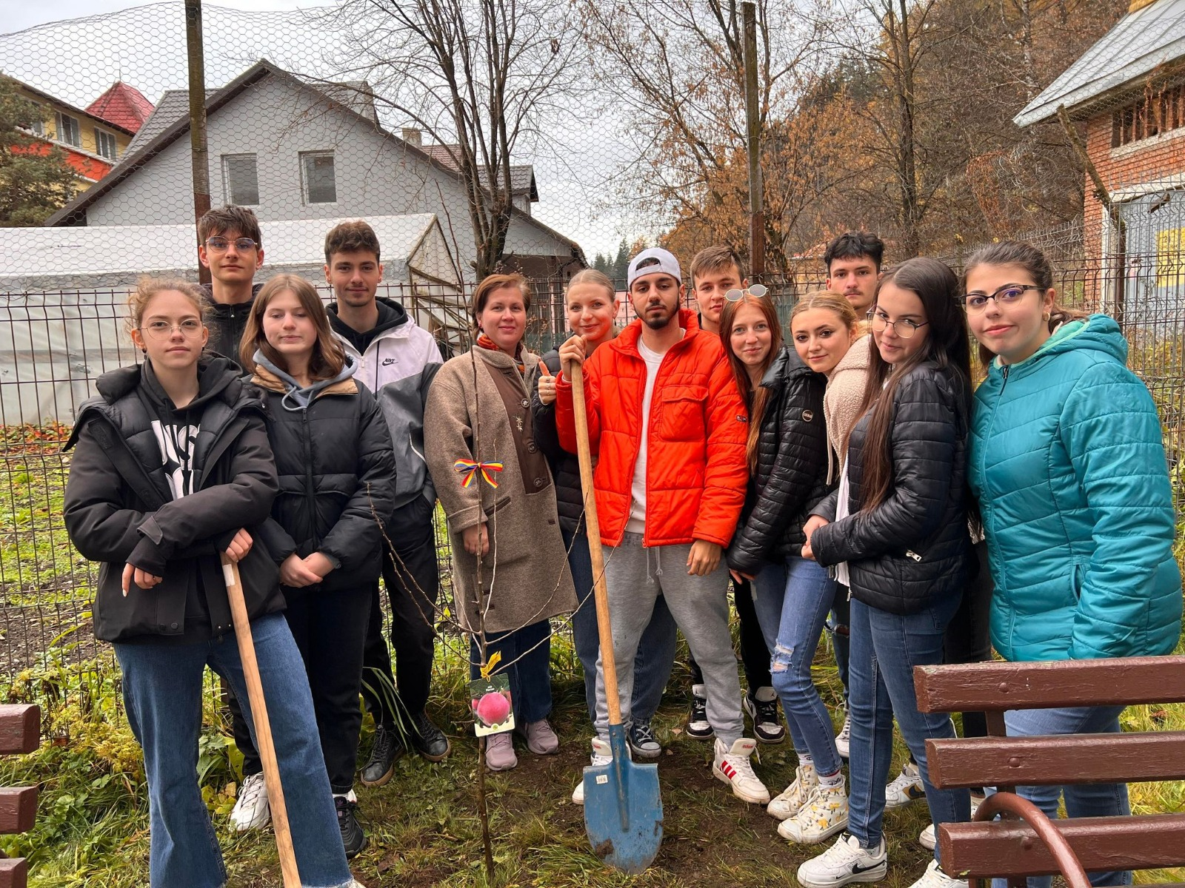
ZIUA VERDE a Eco-Școlilor
Ziua Verde a Eco-Școlilor a fost marcată de elevii clasei a XI-a E, Liceul Teoretic ,,Ion Luca” V. Dornei, în data de 11 noiembrie 2022, prin plantarea a doi meri din specia Golden și Florina în curtea laterală a școlii.
A fost un exercițiu de voluntariat, la care au participat cu interes cei 25 de elevi ai clasei, activitatea având mai multe etape: achiziționarea celor doi arbori, a turbei necesare pentru plantare; plantarea propriu-zisă și diseminarea activității.
Sperăm ca peste doi ani să putem culege fructe din merii cultivați cu drag, într-o zi târzie de toamnă!
https://www.facebook.com/permalink.php?story_fbid=pfbid02dU1Gzg8qYF4u5BfdMsvUJ4JyYSpk42bkGZJQukowukFmHhHSNjPmnVnUiYox5Rzkl&id=100057758645681&locale=ro_RO

Slide 8
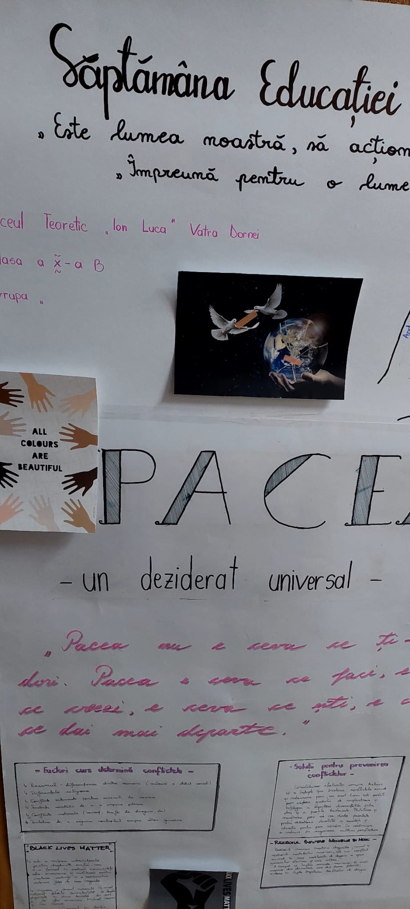
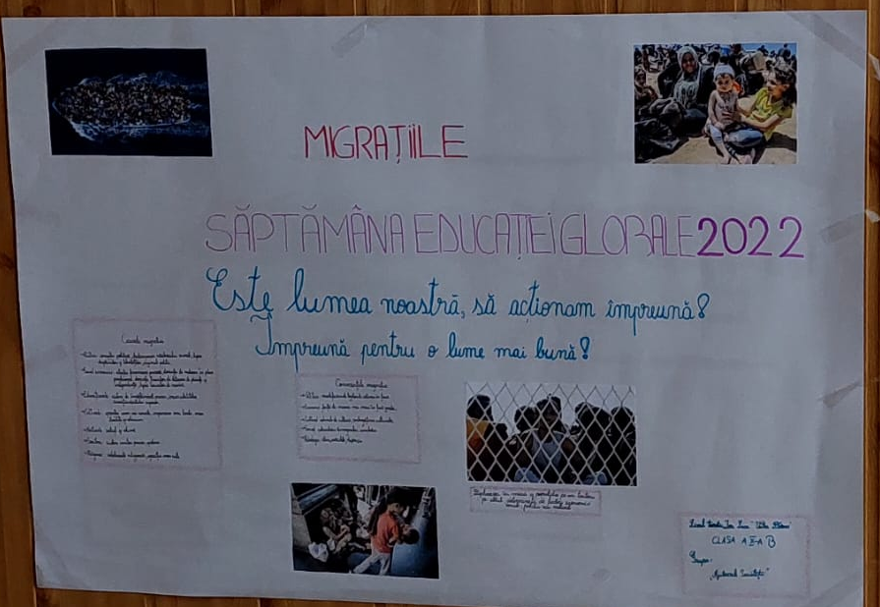
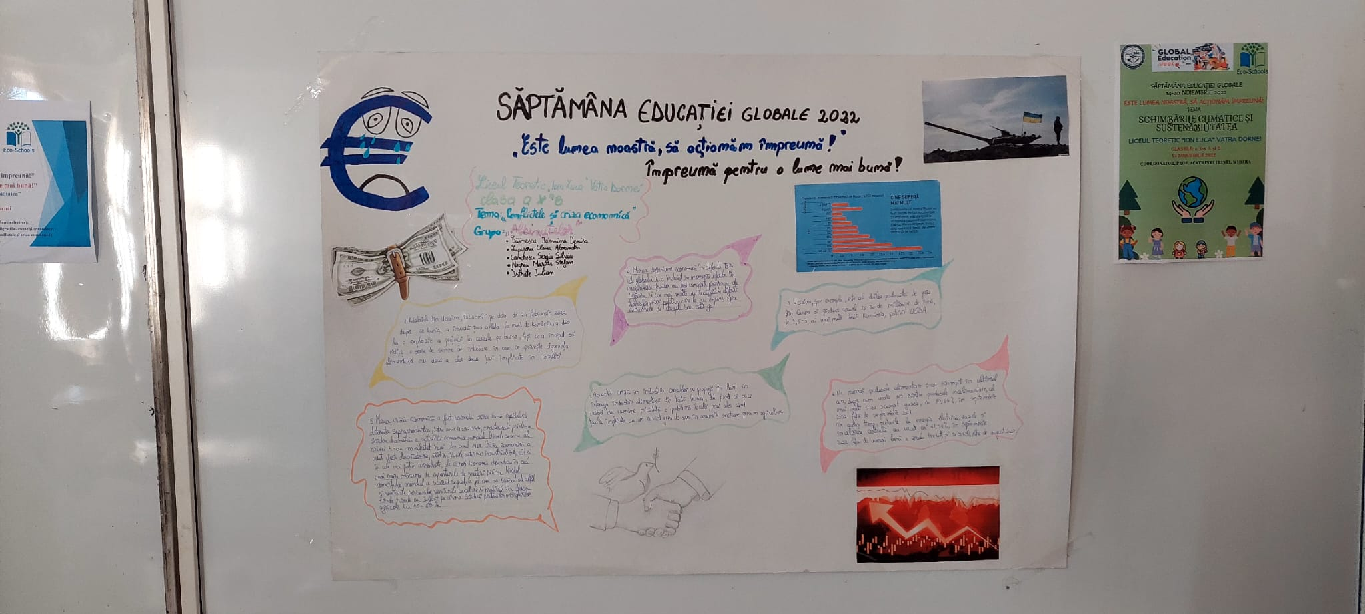
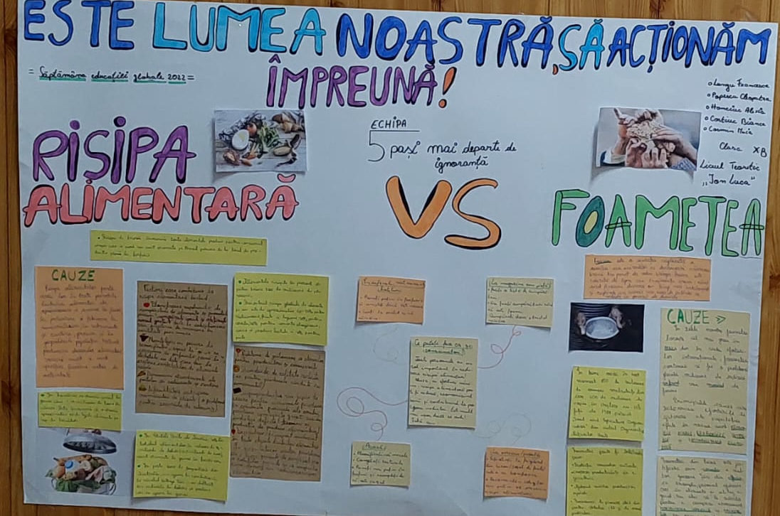
Împreună pentru o lume mai bună!”
Liceul Teoretic ,,Ion Luca” Vatra Dornei- jud. Suceava a marcat în data de 15 noiembrie 2022 Săptămâna Educației Globale prin activitatea ,,ÎMPREUNĂ, pentru o lume mai bună!”, sub motto-ul ,,Este lumea noastră, să acționăm împreună!”. Tema principală, aleasă de participanți, din temele propuse la nivel european a fost ,,Schimbările climatice și sustenabilitatea”, activitatea fiind inclusă și în Planul de acțiune, desfășurat în școala noastră în cadrul Programului Mondial Eco-Școala.
Grupul țintă a fost reprezentat de 25 de elevi din clasa a X-a A, care au plantat un măr și un molid ornamental în grădina din fața liceului, ca simbol al acțiunii colective și al implicării în acțiuni de voluntariat.
Elevii clasei a X-a B, împărțiți în 5 grupe a câte 5 elevi, au realizat un afiș al activității și proiecte pe subtemele: ,,Schimbările climatice și sustenabilitatea”, ,,Pacea- un deziderat universal”, ,,Risipa alimentară versus foamete”, ,,Migrațiile -cauze și efecte”, ,,Conflictele și criza economică”, inspirate din materia parcursă la geografie, proiecte ce au fost propuse pentru a înțelege mai bine realitatea în care trăim.

Slide 9
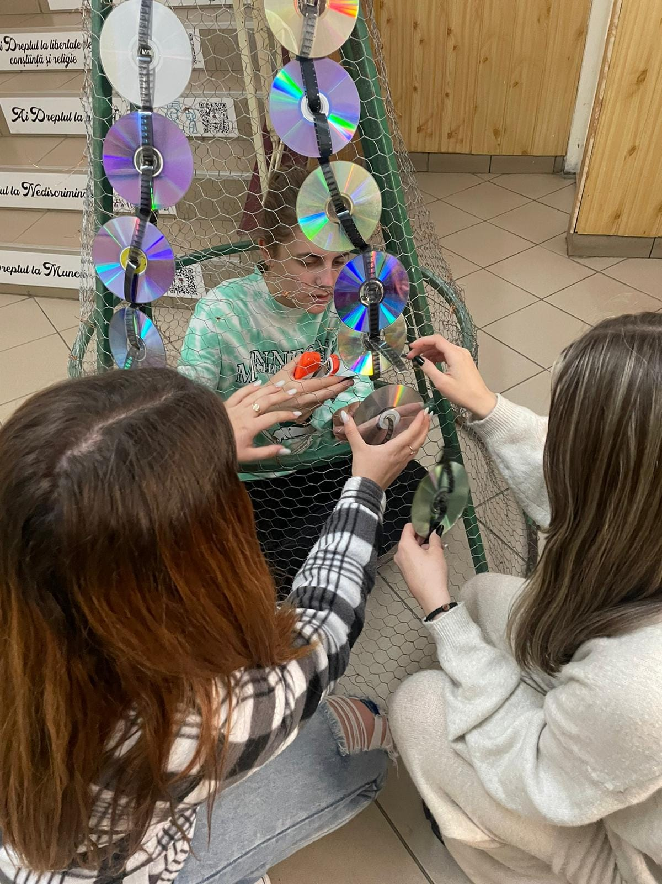
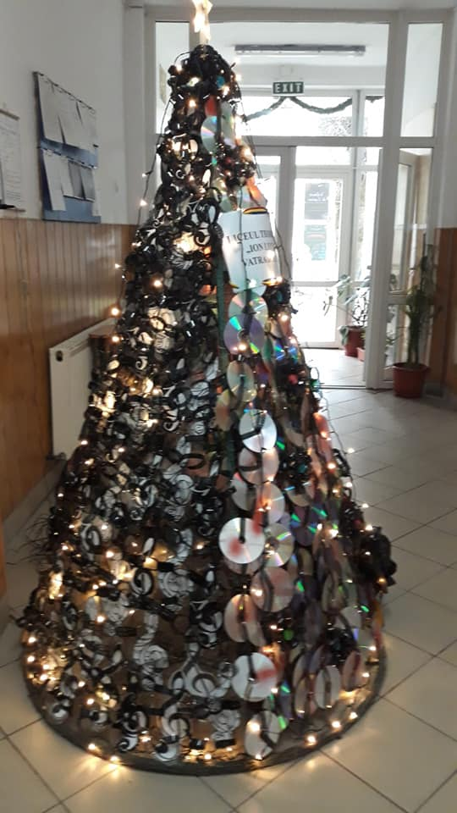
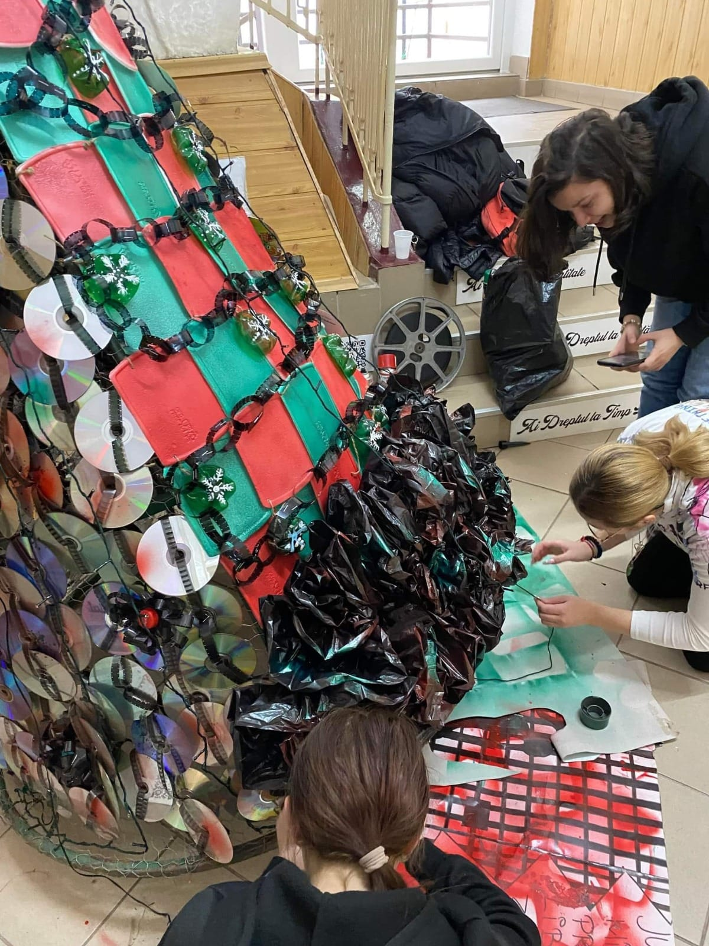
Un ALTFEL de brad
În perioada 4-12 decembrie 2022, eco-elevii Liceului Teoretic ,,Ion Luca” V. Dornei au demonstrat creativitate, inspirație, ingeniozitate...iar cu muncă și perseverență au realizat un ALTFEL de brad.
Ornamentele din materiale reciclabile (pungi, caserole, dopuri, pet-uri, sfoară, foi laminate, sârmă, capse, bandă de film etc.) și modul de realizare a acestora fost o provocare, iar ce a ieșit, sperăm să fie apreciat...ECO-BRADUL de CRĂCIUN!
https://www.facebook.com/permalink.php?story_fbid=pfbid02957mjgNZZsya8gN1hLCpK31XrZSBoL5oCXJ4FX1nmxGK59XVP9MK6YW9fsgfJm1Al&id=100057758645681&locale=ro_RO

Slide 10
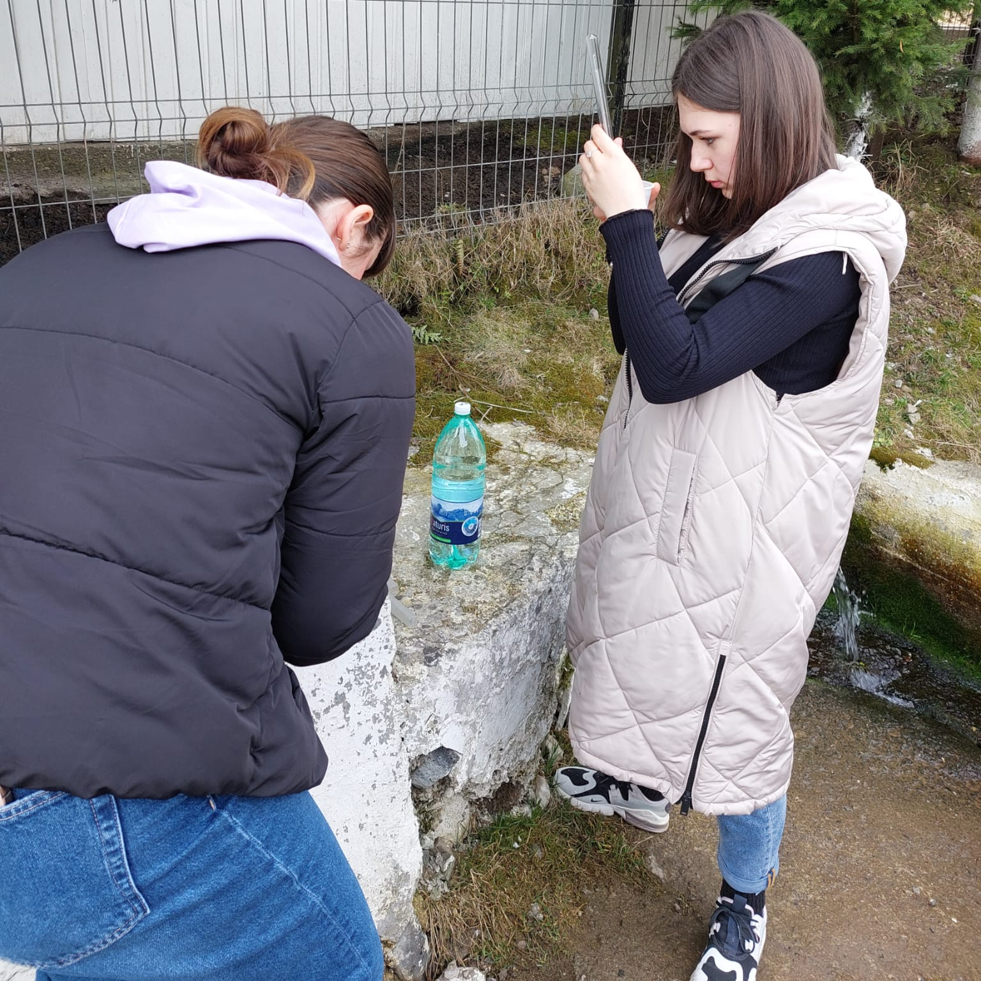
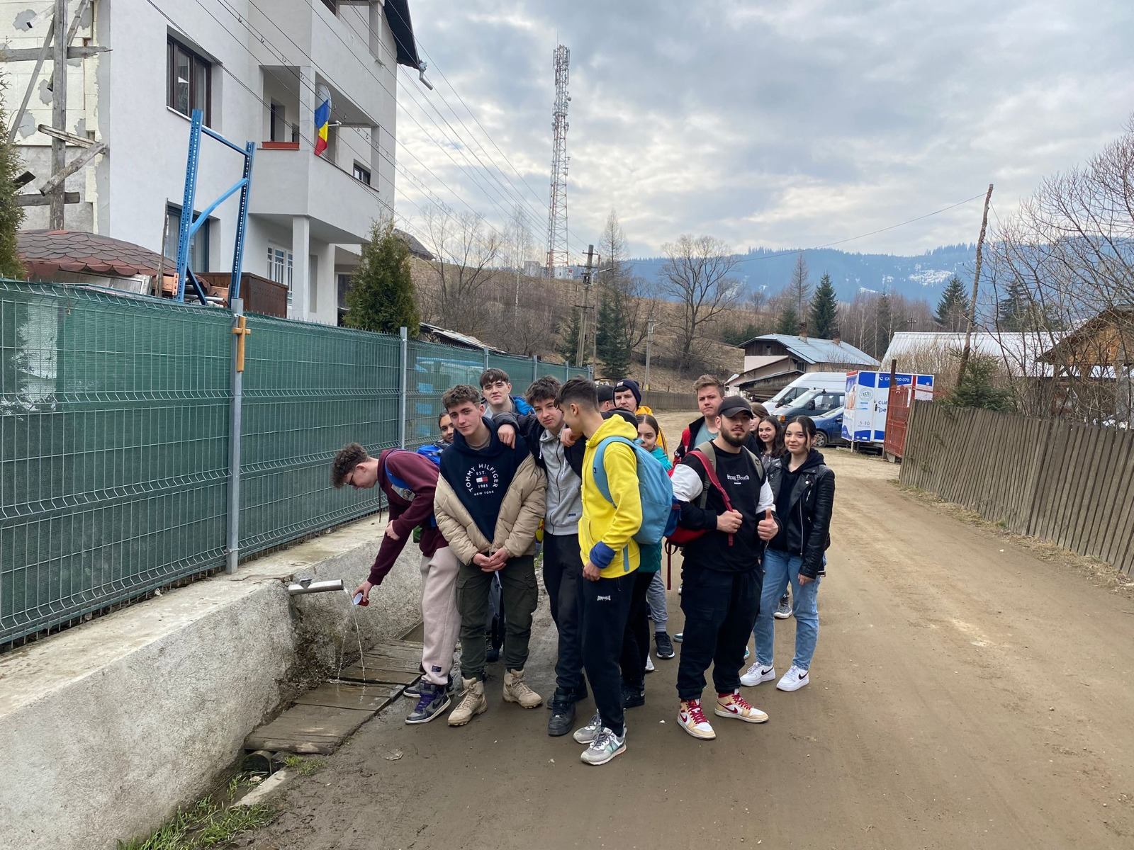
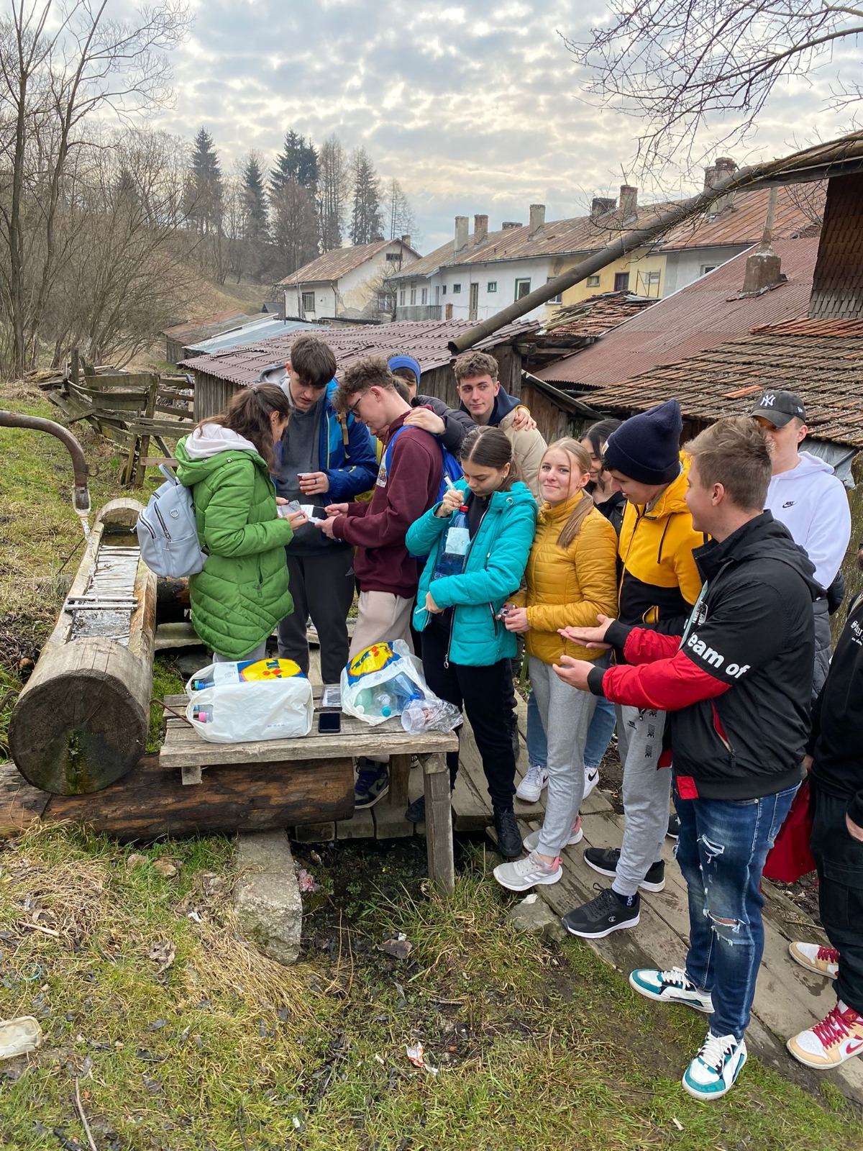
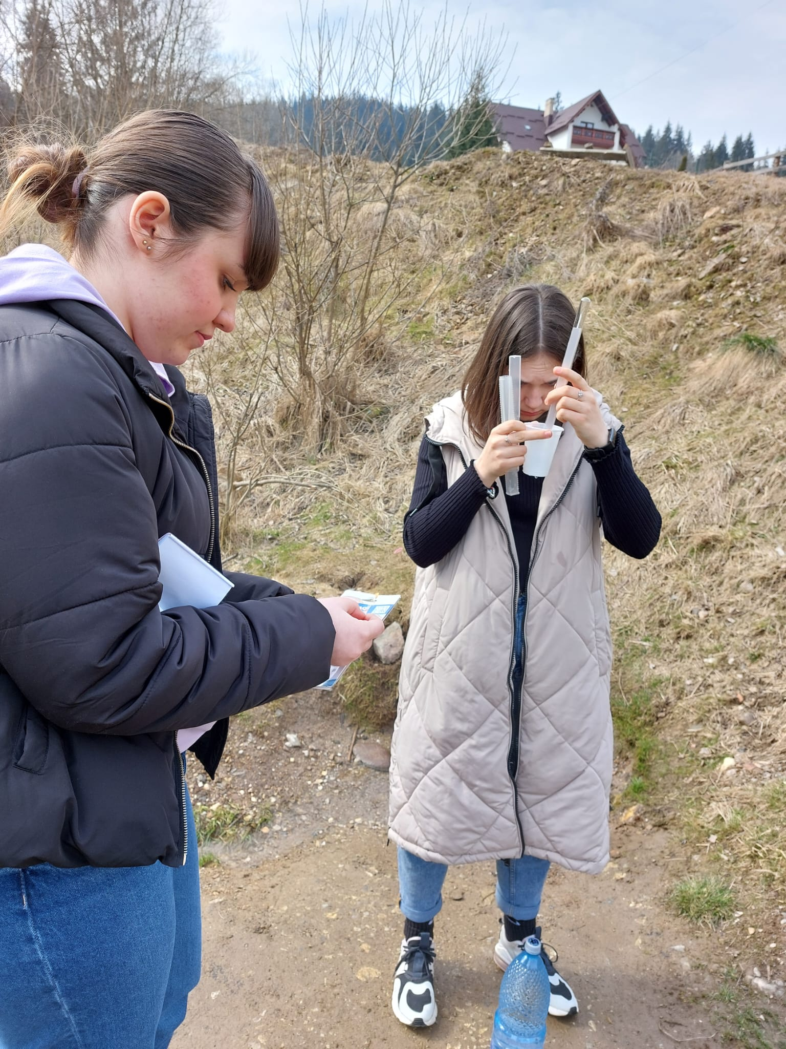
Apele minerale- borcutul din Țara Dornelor
Identificarea izvoarelor de apă naturală din municipiul Vatra Dornei și analiza fizico-chimică a apei. În cadrul proiectului desfășurat în martie 2023, au fost recoltate probe de apă de la 19 izvoare naturale din orașul Vatra Dornei, de către 3 echipaje de elevi de la diferite clase și profesori.
Probele au fost analizate cu ajutorul unor benzi de analiză, dat și la secția de îmbuteliere a apei minerale Bucovina. Rezultatele arată că două dintre izvoare au apă minerală, unul dintre ele fiind amenajat ca izvor de borcut. Dintre celelalte, 4 izvoare au un conținut ridicat de nitrați, ceilalți parametri încadrându-se în limitele admise de lege. Nu s-a efectuat analiza bacteorologică a acestor ape.

Slide 11
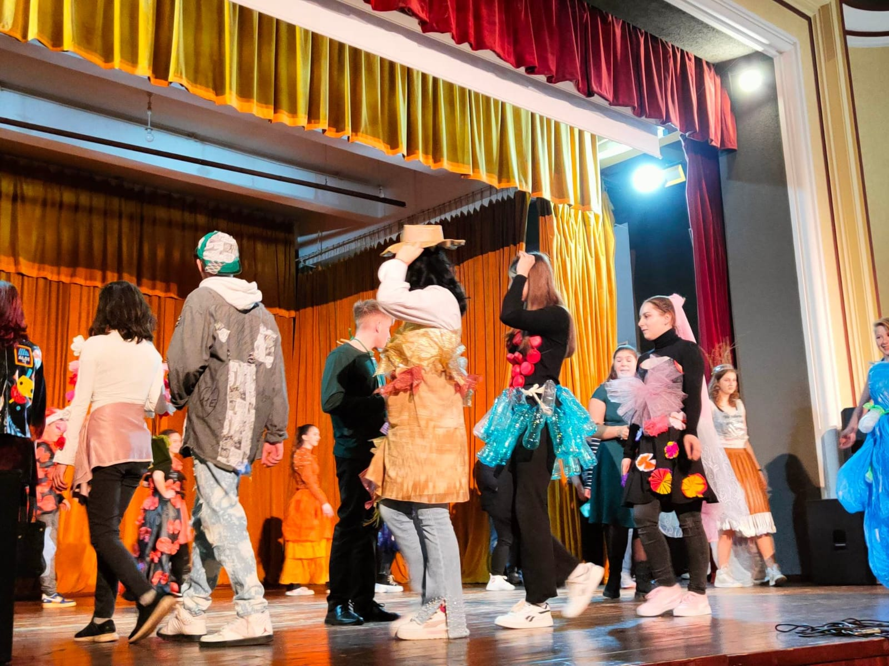
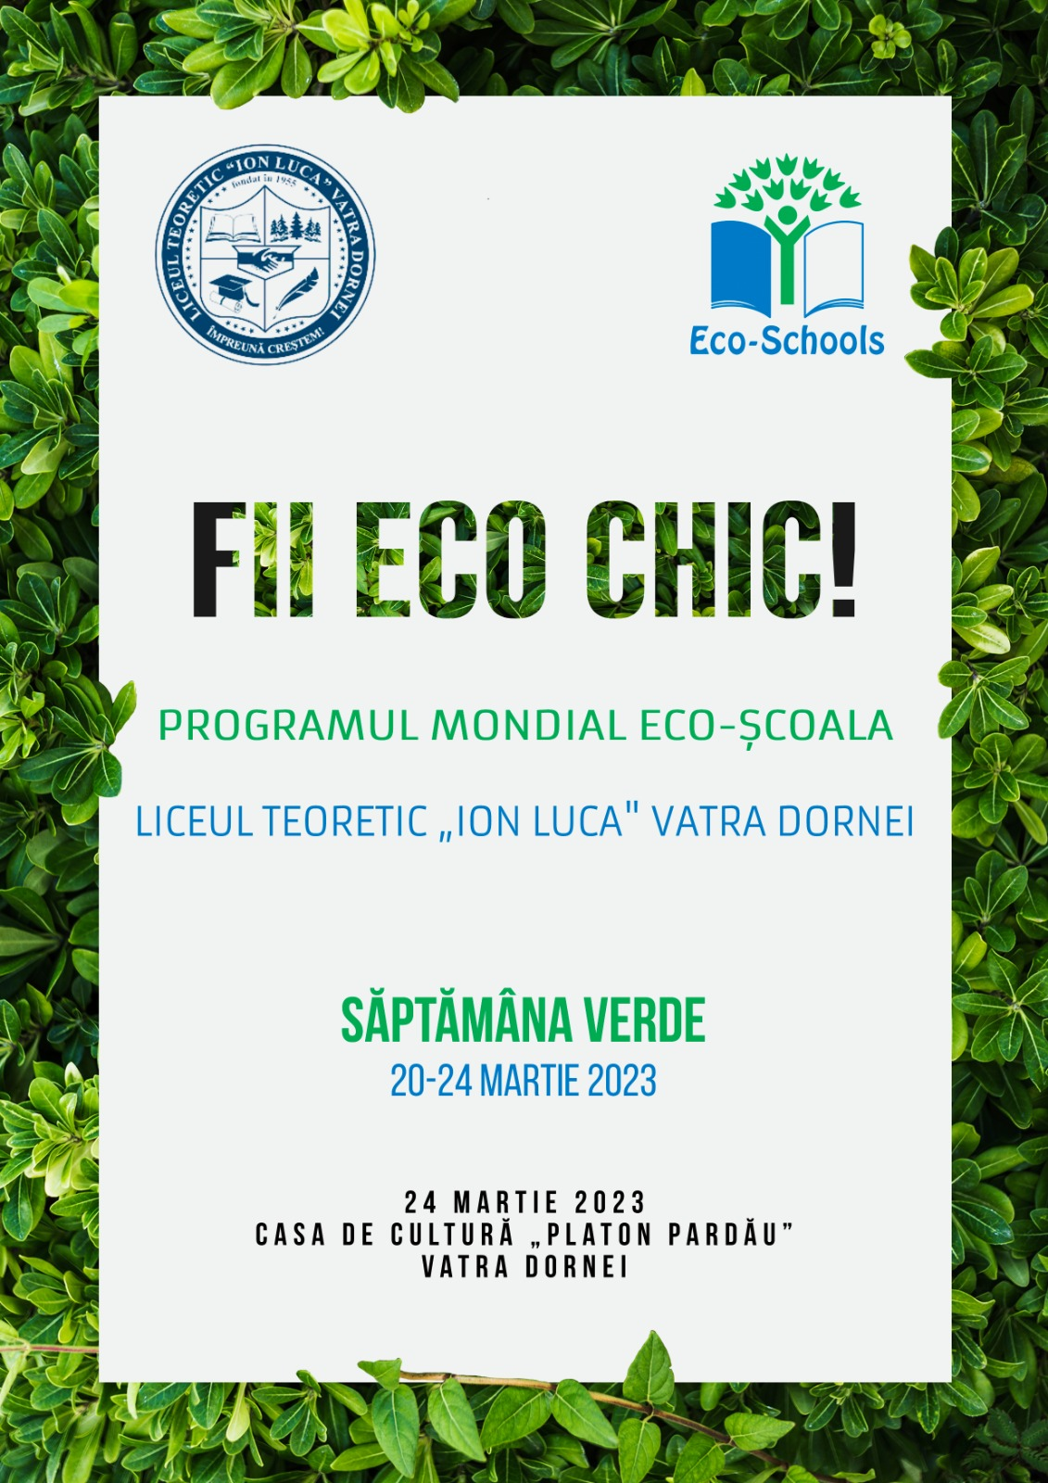
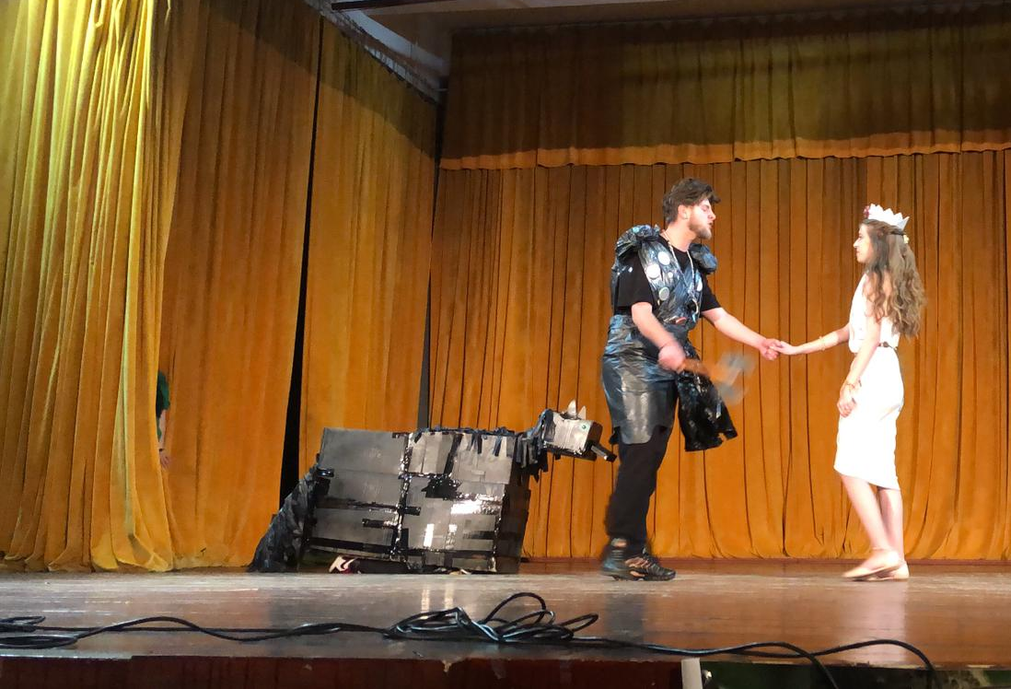
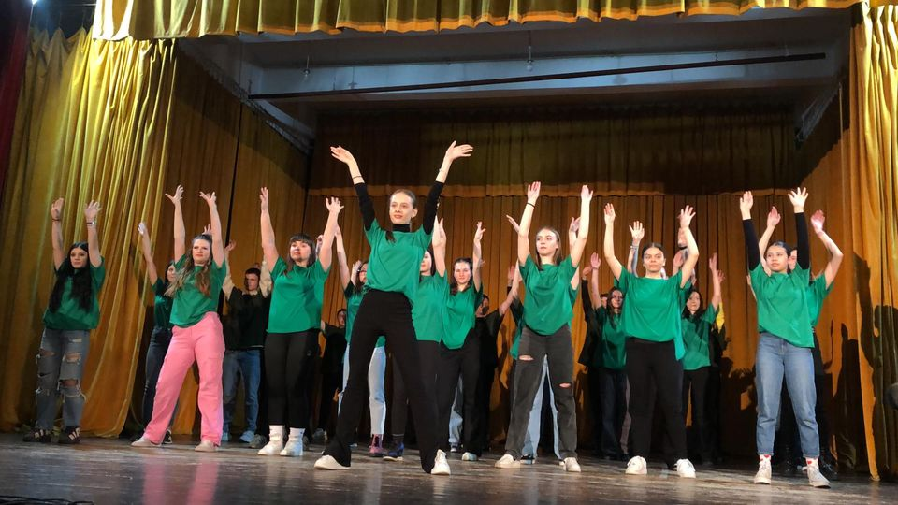
Fii ECO-CHIC!
Proiectul Săptămâna Verde la Liceul Teoretic ,,Ion Luca" s-a încheiat cu activitatea ,, Fii ECO-CHIC!„-24 martie 2023, activitate din Planul de acțiune al Programului Mondial Eco-Școala. Talentul, creativitatea și munca în echipă au fost ingredientele reușitei noastre. Elevii și cadrele didactice au fost implicați în: donarea materialelor necesare și realizarea costumelor, parada costumelor eco, compunerea și interpretarea imnului liceului, promovarea mișcării prin susținerea unui flash-moob, prezentarea unei parodii inspirate din filmul,, Troia " și pentru prezentarea evenimentului de către doi elevi minunați! Imaginile...vor spune mai mult decât 1000 de cuvinte!
https://www.facebook.com/permalink.php?story_fbid=pfbid02xkyMDD9fcdY6o6DQiGptj7uzM8dHZN3oDni5bAkhpgQgJPApqLfMhgEM1V2kQ87fl&id=100057758645681&locale=ro_RO

Slide 12
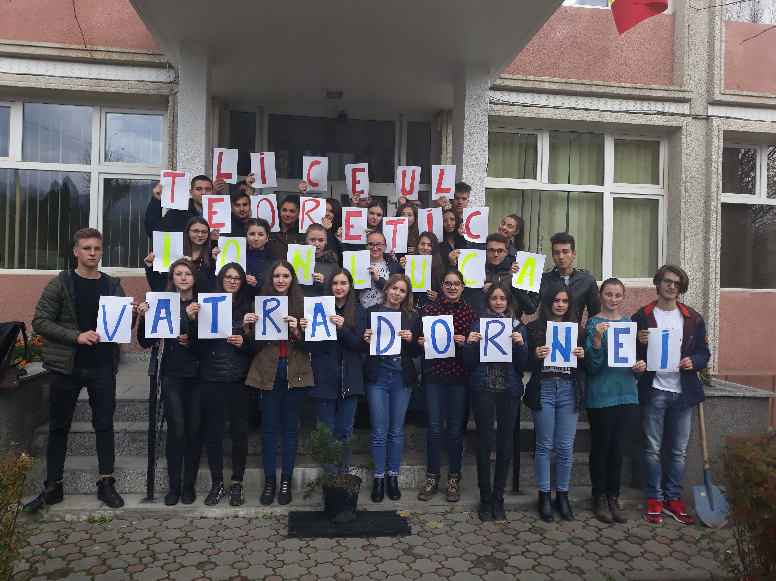
Pentru noi, Eco-Școala înseamnă...
Entuziasm
Conștientizare
Organizare
Selectare
Colectare
Originalitate
Aplicabilitate
Lucru în echipă
Admirație
Am reușit să lucrăm în echipă, să colaborăm, demonstrând că
Eco-codul școlii este un adevăr...
,,OM ȘI NATURĂ- ÎMPREUNĂ CREȘTEM!”.
Material realizat de prof. Acatrinei Irinel

